Slide 1
O‘zbek tili
6-sinf
Mavzu: Mustahkamlash (Shaxs va narsa-buyum otlari, ularning yasalishi va qo‘llanishi)

Slide 2
O‘tgan darsda berilgan topshiriqni tekshiramiz
“Maktabimiz kutubxonasi” mavzusida kichik matn tuzing.
Maktabimiz kutubxonasi juda chiroyli. Kutubxonamizda turli xildagi o‘quv adabiyotlari bor. Har o‘quv yili boshida maktabimiz kutubxonachisi Farida opa bizlarga darsliklar beradilar. Darsdan so‘ng kutubxonaning o‘quv zalida qiziqarli kitoblar mutolaa qilamiz. Kutubxonamizda turli xil tadbirlar, yozuvchi shoirlar bilan uchrashuvlar bo‘ladi.

Slide 3
Bilib oling!
Narsa – buyum otlari
O‘zbek tilida narsa – buyum otlari tub va yasama bo‘ladi.
kitob
Tub otlar
qalam
lola
daftar

Slide 4
Bilib oling!
Shaxs otlari, ularning yasalishi va qo‘llanishi
Shaxs otlari insonlarning kasbini bildirib keladi.
Ular tub va yasama bo‘ladi.
Yasama shaxs otlari
–chi, -kor, -bon, -soz, -shunos, - paz, -gar, -dor, -do‘z, -kash, -dosh
qo‘shimchalari bilan yasaladi.

Slide 5
Bilib oling!
Yasama narsa - buyum otlari –don, -gich, -k, -q, -oq, -gi, -m, -im, -ma qo‘shimchalarini qo‘shish yordamida yasaladi.
Yasama
narsa – buyum otlari
guldon
supurgi
tugma
chizg‘ich

Slide 6
Bilib oling!
-q narsa – buyum oti yasovchi qo‘shimcha a unlisi bilan tugagan fe’llarga qo‘shilganda a unlisi o shaklida talaffuz qilinadi va shunday yoziladi.

Slide 7
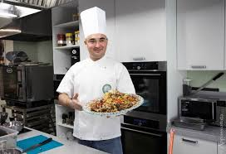
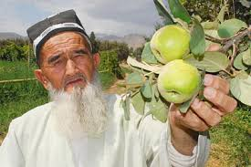
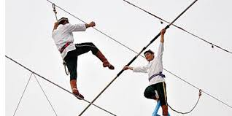
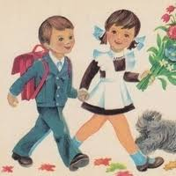
Topshiriq
Berilgan rasmlardagi shaxs otlari nomini qo‘shimchalardan mosini qo‘yish orqali aniqlang.
osh+paz
bog‘+bon
dor+boz
sinf+dosh

Slide 8
Topshiriq
Berilgan so‘zlarni tub va yasama otlarga ajrating.
Shoir, paxtakor, tarjimon,
sinfdosh, dehqon, shifokor, rassom, ishchi, qalam, tilshunos, soatsoz, muhandis

Slide 9
Topshiriqni tekshiramiz
Tub otlar
Yasama otlar
shoir
tarjimon
paxtakor
sinfdosh
dehqon
rassom
shifokor
ishchi
qalam
muhandis
tilshunos
soatsoz

Slide 10
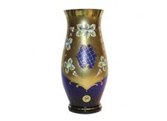
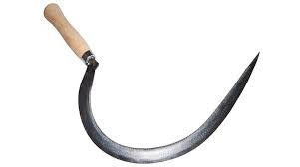
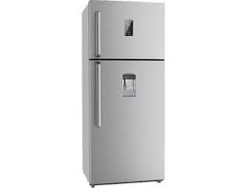
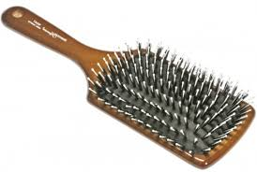
Topshiriq
Nuqtalar o‘rniga rasmlardan mosini qo‘yib, gaplarni to‘ldiring.
Mevalarni …… ga solib qo‘ydim.
….. yordamida o‘tlarni o‘rdik.
3. Oynaga qarab …. bilan sochini taradi.
4. …. da gullar chiroyli turibdi.

Slide 11
Topshiriqni tekshiramiz
1. Mevalarni muzlatgichga solib qo‘ydim.
2. O‘roq yordamida o‘tlarni o‘rdik.
3. Oynaga qarab taroq bilan sochini taradi.
4. Guldonda gullar chiroyli turibdi.

Slide 12
Topshiriq
Birinchi ustundagi so‘zlarga ikkinchi ustundagi qo‘shimchalardan mosini qo‘ying.
сhiz…
tug… to‘pla… kiy…
tar…
supur…
… gi
… oq
… im
… m
… ma
…. g‘ich

Slide 13
Topshiriqni tekshiramiz
chiz
g‘ich
tug
ma
to‘pla
m
+
+
+
chizg‘ich
tugma
to‘plam
kiy
im
tar
oq
supur
gi
+
+
+
kiyim
taroq
supurgi

Slide 14
Adabiy o‘qish
KITOB – TAFAKKUR CHIROG’I
Dunyoda kitobdan yaxshi do‘st va sodiq hamroh yo‘q. Uning betakror olamiga, sehriga oshno bo‘lmagan, undagi qahramonlar bilan sarguzashtlarni birga kechirib, do‘st tutinmagan kitobxon bo‘lmasa kerak. Bu borada bolalar adabiyotining o‘rni beqiyos. Darxaqiqat, kitobdan olinadigan bilim va ma’naviy quvvatni hech bir manbaa bera olmaydi. Hatto bugungiday shiddat bilan rivojlanayotgan zamonda ham bu bebaho ne’mat o‘quvchining doimiy hamrohi bo‘lib kelmoqda. Kitob o`qigan o‘g‘il-qiz bor-ki, fikri teran, o‘qishi namunali, saboqlarni o‘zlashtirishi taxsinga loyiq bo‘ladi. Qolaversa, badiiy adabiyot orqali o‘zini tutish, odob va axloq me’yorlaridan hayotiy misollar orqali boxabar bo‘lish, o‘rganish, ibrat olish mumkin.

Slide 15
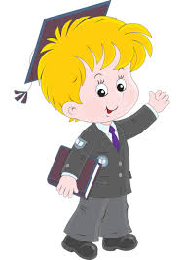
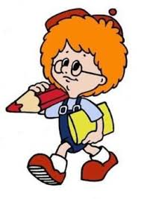
Mustaqil bajarish uchun topshiriq
Shaxs otlariga misollar yozing.

